Slide 1
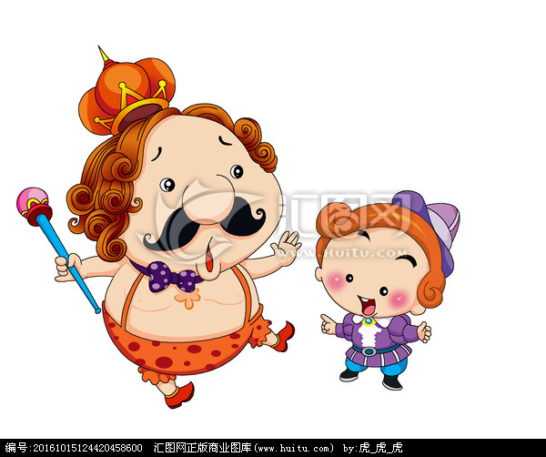
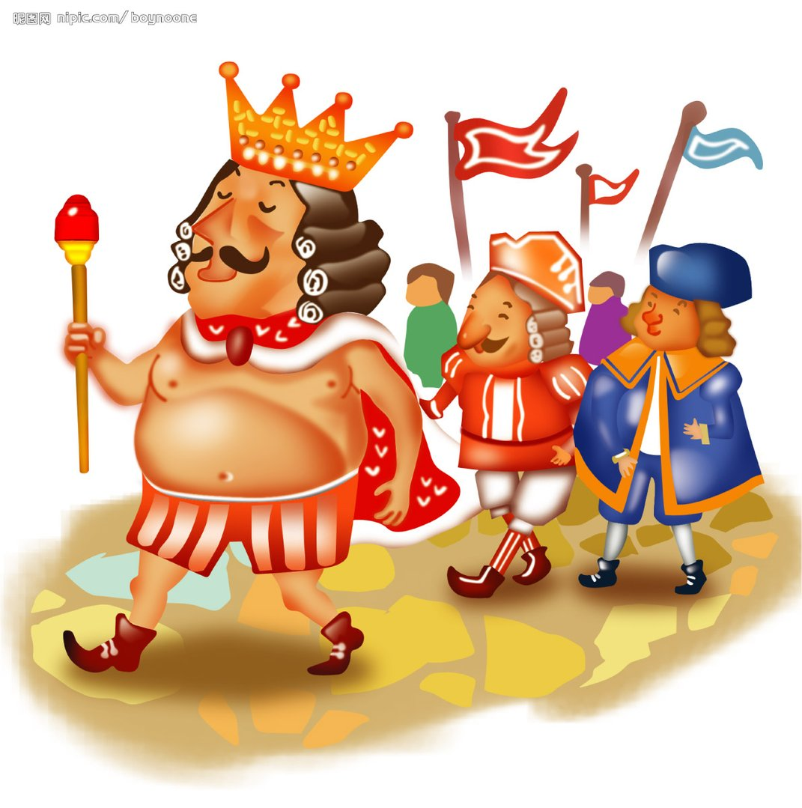
皇
帝
的
新
装
夜
莺

Slide 2
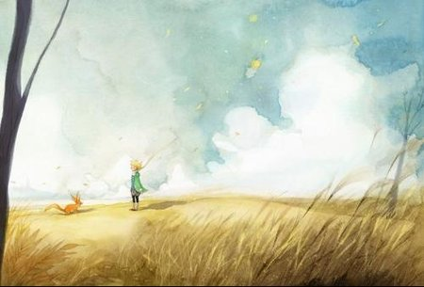
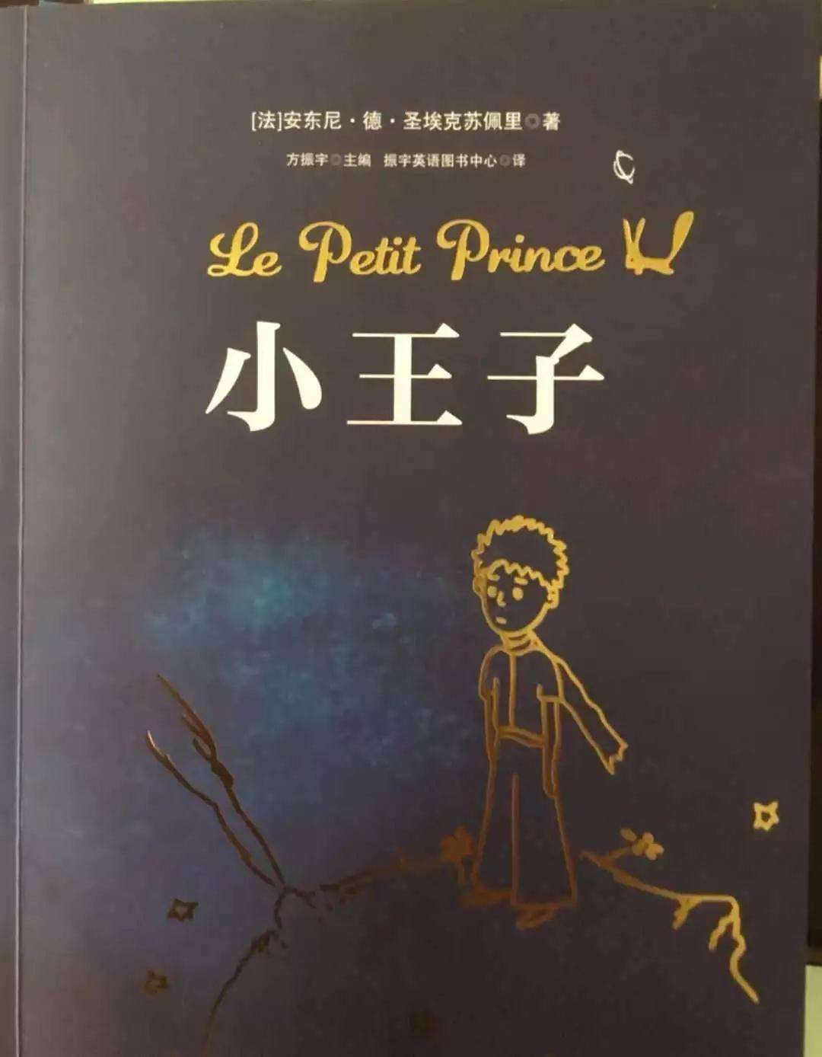
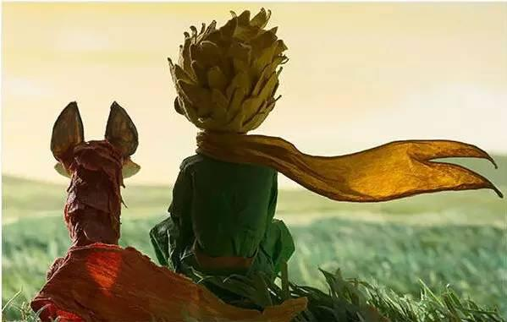

Slide 3
童话
童话，是儿童文学的一种，通过丰富的想象、幻想和夸张来塑造形象，反映现实生活。
童话的语言通俗生动，故事情节往往离奇曲折，引人入胜。

Slide 4
活动一
找线索 理情节
1、用一个词语概括本文的线索。
2、用简洁的语言概述故事情节。

Slide 5
活动一
找线索 理情节
3、请你在横线上填一个字，理顺故事情节
爱新装→ 新装→ 新装→ 新装→ 新装
做
看
穿
揭

Slide 6
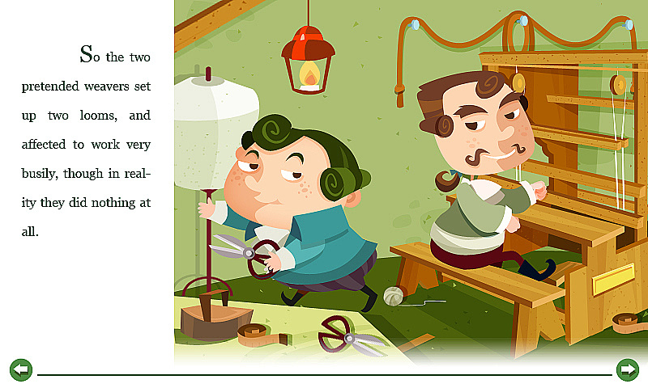
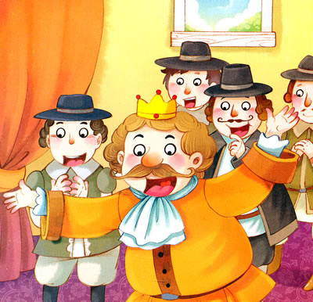
活动二
析形象 明手法
析形象
请找出文中描写人物的句子，并
分析其人物有何性格特点？

Slide 7
活动二
析形象 明手法
明手法
夸张
想象

Slide 8
活动三
悟哲理 巧思辩
1、在这根本不存在的“新装”面前，为什
么人们都不敢说自己看不见呢？
2、为什么小孩子敢说真话？

Slide 9
活动三
悟哲理 巧思辩
背景链接
丹麦进入十九世纪以后，出现了一系列重大历史变动，国王由保皇立场转向独裁，中产阶级谨小慎微、委曲求全，当时的社会基本处于政治压迫和文化愚昧状态。安徒生正是巧借“儿童”视角透视成人世界的复杂生活。

Slide 10
活动三
悟哲理 巧思辩
小组讨论
安徒生在结尾处安排小孩子说出真相有何作用呢？作者想告诉我们什么道理？

Slide 11
活动三
悟哲理 巧思辩
通过一个昏庸无能而又穷奢极欲的皇帝受骗上当的故事，揭露和讽刺了皇帝和大臣们的虚伪、愚蠢和自欺欺人的丑行，同时告诉我们应该保持天真烂漫的童心，敢于说真话的勇气。

Slide 12
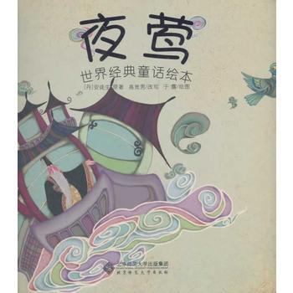
活动四
读夜莺 巧致用
1、用简洁的语言概述故事情节。
2、以夜莺的行踪为线索，补充一个词语，概括《夜莺》故事情节。
＿＿唱歌→＿＿唱歌→被赶＿＿→飞出＿＿
林中
进宫
出宫
皇宫

Slide 13
活动四
读夜莺 巧致用
3、结合文章内容思考，故事中的夜莺是怎样的形象？
4、小组讨论一下，这则故事给你怎样的启发？

Slide 14
赠与你们：
万千的天使，
要起来歌颂小孩子；
小孩子！
他那细小的身躯里，
含着伟大的灵魂！
——《繁星》

Slide 15
作业：
1、利用周末时间续写皇帝的新装。
2、阅读名著《小王子》或同名改编的电影作品《小王子》，写下一段你对大人想说的话。（200字左右）

